Slide 1

Dandilion Wine 蒲公英酒
Ray Bradbury

Slide 2











Slide 3
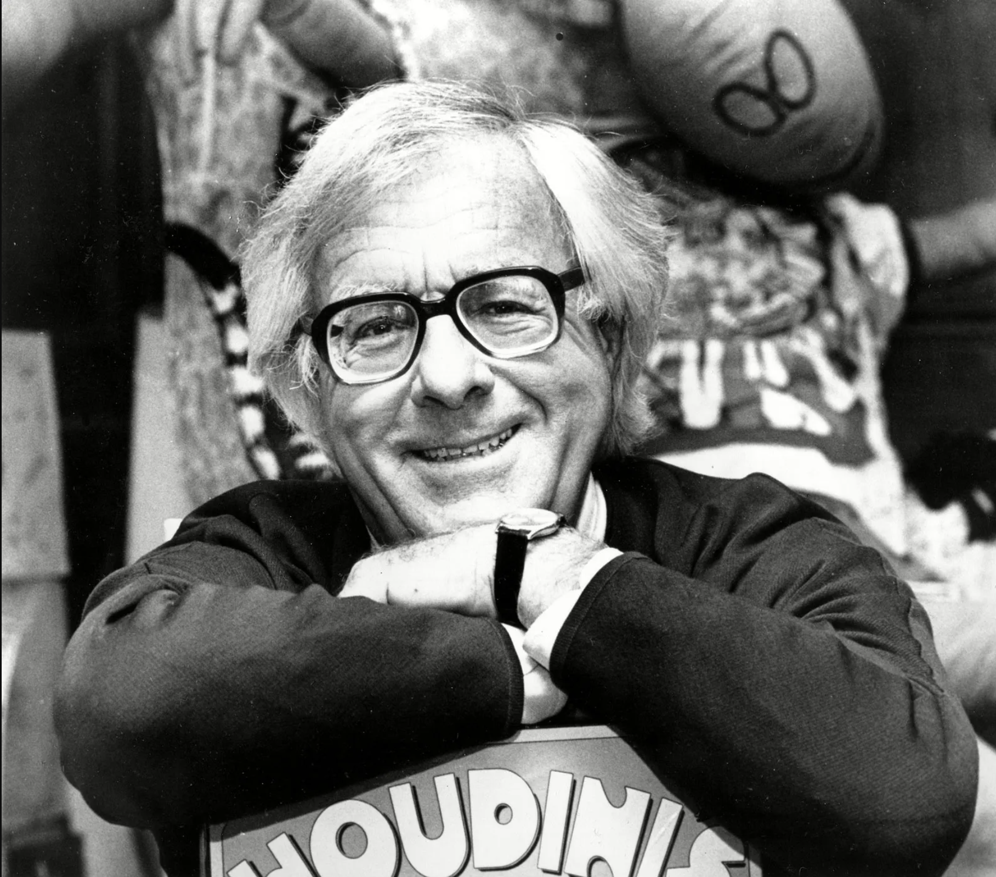
Ray Bradbury
雷-布拉德伯里（1920 年 8 月 22 日生于美国伊利诺伊州沃基根，2012 年 6 月 5 日逝世于加利福尼亚州洛杉矶），美国作家，以其极富想象力的短篇小说和长篇小说而闻名。这些作品融合了诗意的风格、对童年的怀念、社会批判以及对技术失控危害的认识。

Slide 4
现在，这些有着美丽名字的花儿正从酿酒机里碾过。冬天里，白雪覆盖了大地的时候，这个名字还会被人们一遍遍提起。一遍又一遍，像是嘴角的笑意，更像是陡然间射向黑暗的一束阳光。

Slide 5


Slide 6

Evaluate!

